Slide 1
Doprava ČR

Slide 2
Otázky k zamyšlení
Jaké máme druhy dopravy?
Je ČR tranzitní zemí? Odůvodni své tvrzení.

Slide 3
6 druhů dopravy
Silniční
Železniční
Letecká
Vodní
Potrubní
Telekomunikace

Slide 4
Silniční doprava
Dělíme na: osobní, nákladní, vnitrozemskou, mezinárodní
Dálnice: D1, D2, D5… (Je využívání dálnic zdarma?) – vypiš si všechny dálnice a také odkud vedou a kam.
Silnice: rychlostní, 1. třídy, 2. třídy
(Rychlostní limity?)
Vliv na životní prostředí…?

Slide 5
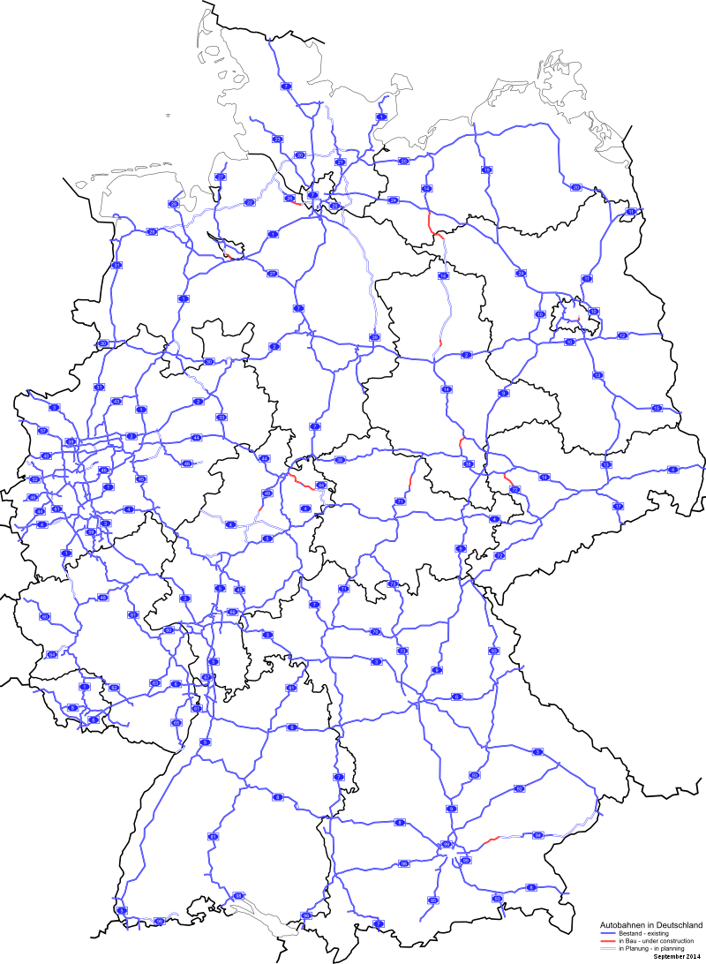
Silniční síť

Slide 6
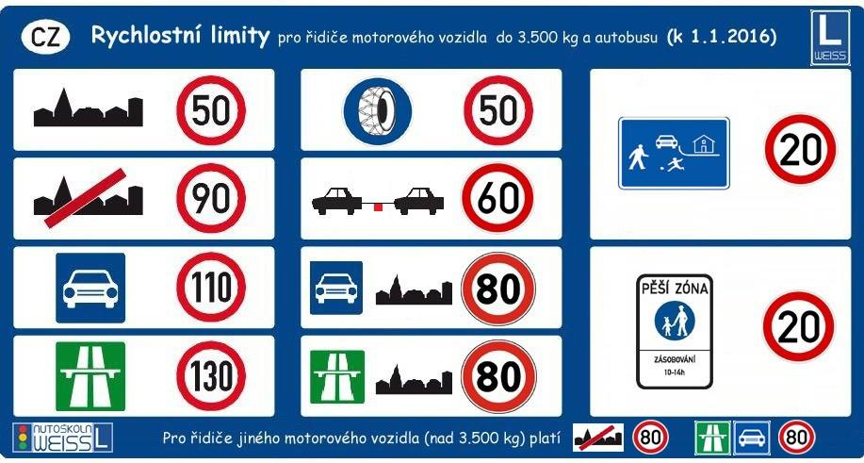

Slide 7
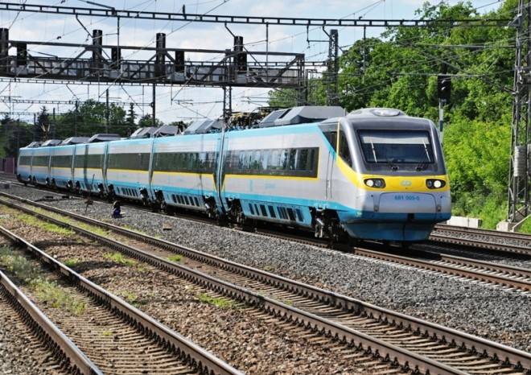
Železniční doprava
Se silniční dopravou nejvíce využívaná
Výhody x nevýhody

Slide 8
Železniční doprava
Evropské koridory (150-200km/h)
Rychlíková doprava -> vnitřní elektrifikované žel. sítě
Regionální železniční tratě -> nejmenší význam
Dopravce – ČD (České dráhy), znáš další?
Přepravce – ČD Cargo
Správce – Správa železničních dopravních cest (SŽDC)

Slide 9
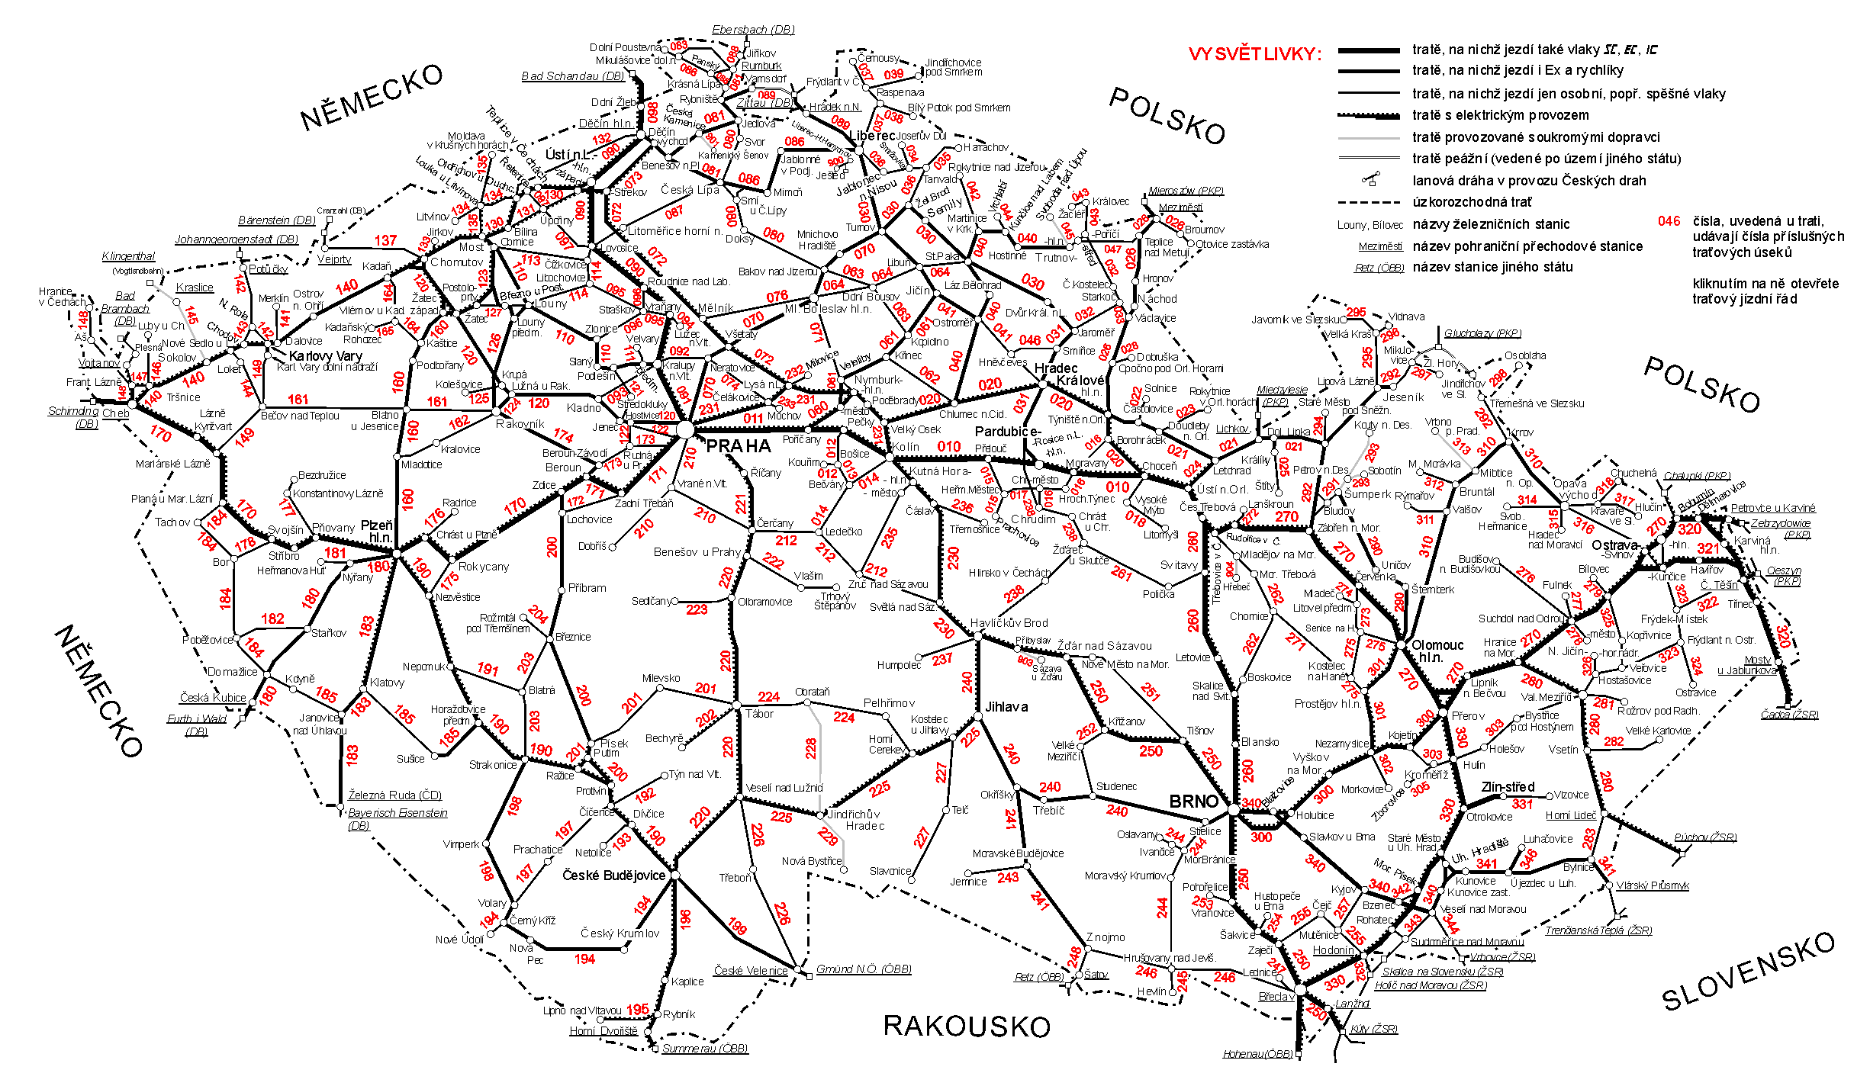
Železniční síť ČR

Slide 10
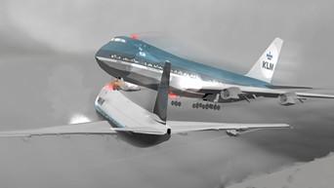
Letecká doprava
Moderní způsob dopravy na střední a delší vzdálenosti
Mezinárodní a vnitrostátní letecká doprava
Nejbezpečnější doprava – zemře méně lidí než na českých silnicích za 1 rok!
Pokud by člověk cestoval letadlem každý den, musel by čekat 14 tisíc let, než by zažil leteckou katastrofu

Slide 11
Letecká doprava
Mezinárodní letiště v ČR: (7)
87 civilních letišť
5 vojenských letišť
Největší letecká společnost je ČSA (České aerolinie) znáš další?

Slide 12
Letiště ČR

Slide 13
Vodní doprava
Říční doprava má v ČR dlouholetou tradici
Nedostatek splavných toků -> Labe od Chvaletic u Pardubic a Vltava od Prahy-Radotín
Využití vodní dopravy v ČR?
Problémy?
http://www.rvccr.cz/pristavy-a-sluzby/pristavni-uzemi-cr-v-hamburku

Slide 14
Potrubní doprava
Slouží k přepravě surovin na velké vzdálenosti -> Jakých surovin?

Slide 15
Plynovod Sojuz (2750 km)-> Transgas -> ČR

Slide 16
Plynovodná síť v ČR

Slide 17
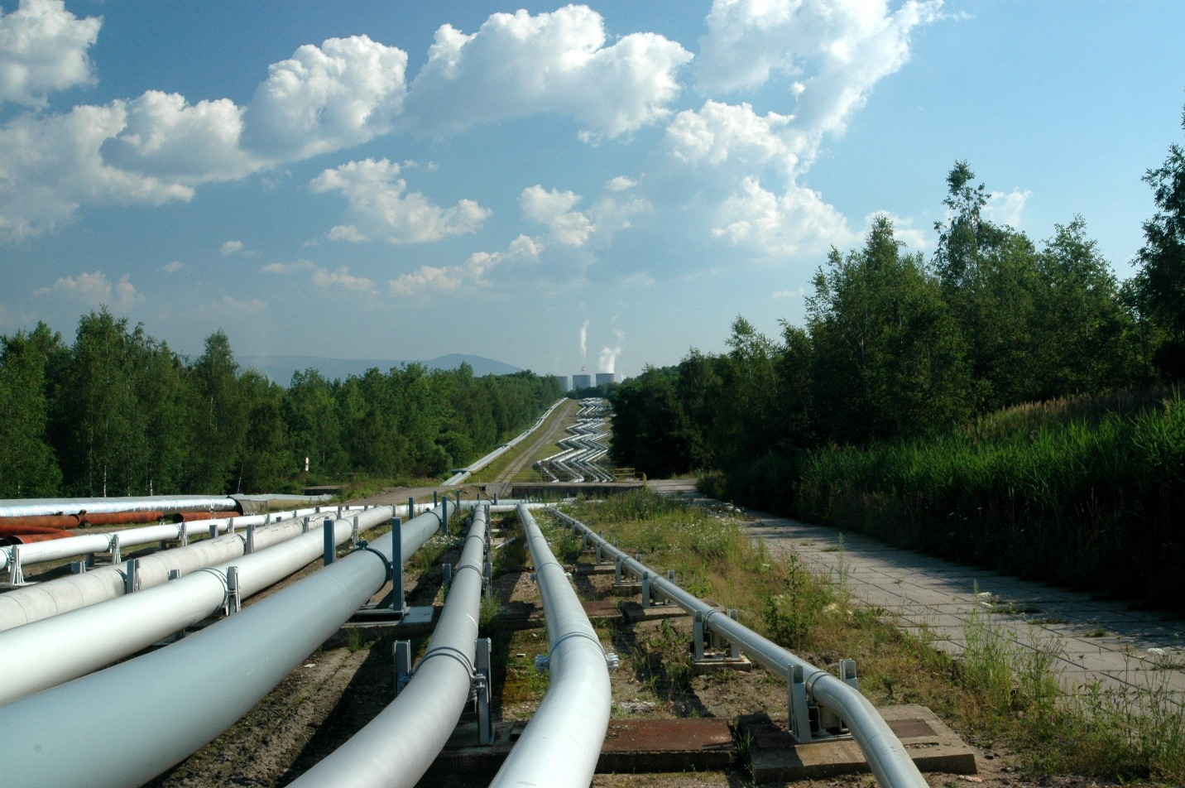
Ropovody
Ropovod Družba (Přátelství) – 4000 km
Ropovod Ingolstadt

Slide 18
Ropovodná síť v ČR

Slide 19
Telekomunikace
Doprava zpráv a informací
Obrovský rozvoj
Co do toho patří?

